Slide 1
ΔΙΑΠΟΛΙΤΙΣΜΙΚΗ ΕΠΙΚΟΙΝΩΝΙΑ
Ενότητα 2

Slide 2
Μετά την ολοκλήρωση της ενότητας, θα είστε σε θέση:
Να αναγνωρίζετε τις παγίδες που κρύβει η διαπολιτισμική επικοινωνία.
Να χρησιμοποιείτε στρατηγικές για την αποφυγή παγίδων στη διάρκεια διαπολιτισμικής επικοινωνίας.
Να εφαρμόζετε στρατηγικές για την υπέρβαση γλωσσικών εµποδίων.
Να αξιοποιείτε στρατηγικές για την επίλυση διαπολιτισμικών συγκρούσεων.

Slide 3
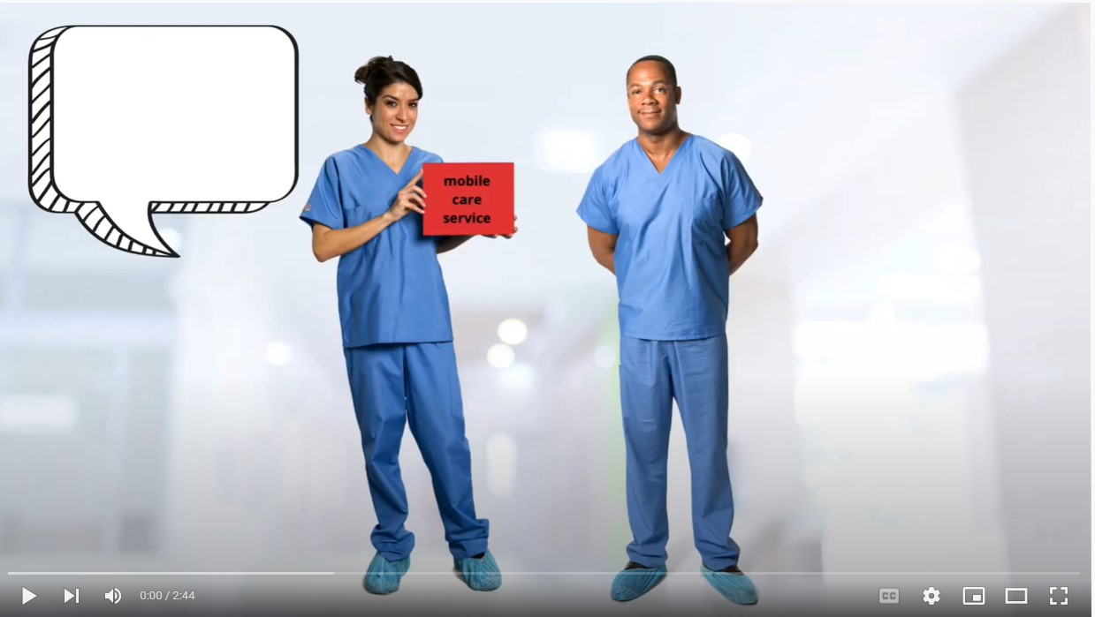
Ας γνωρίσουμε την Εύα και τον Μπεν

Slide 4
ΠΑΓΙΔΕΣ ΣΤΗ ΔΙΑΠΟΛΙΤΙΣΜΙΚΗ ΕΠΙΚΟΙΝΩΝΙΑ

Slide 5
ΤΙ ΣΥΜΒΑΙΝΕΙ ΕΔΩ; ΠΟΙΕΣ ΠΑΓΙΔΕΣ ΑΝΑΓΝΩΡΙΖΕΤΕ ΣΕ ΑΥΤΗ ΤΗΝ ΕΠΙΚΟΙΝΩΝΙΑΚΗ ΠΕΡΙΣΤΑΣΗ;
Πηγή: Larson, Gary (2014): The complete farside.

Slide 6
Παγίδες στη διαπολιτισμική επικοινωνία: Γλωσσικές διαφορές
Γλωσσικές διαφορές = εμφανές εμπόδιο στη διαπολιτισμική επικοινωνία
Οι διάλεκτοι, οι διαφορετικές προφορές και η αργκό μπορούν να προκαλέσουν προβλήματα ακόμη και αν μιλάτε την ίδια γλώσσα με ορισμένους ανθρώπους.
Οι λέξεις δεν μεταφράζονται πάντοτε με απόλυτη ακρίβεια από τη μία γλώσσα στην άλλη.
Αν χρησιμοποιηθεί διερμηνέας, τα χαρακτηριστικά της προφορικής συνομιλίας μπορεί να αλλάξουν, διότι παρεμβάλλεται ένα τρίτο άτομο.

Slide 7
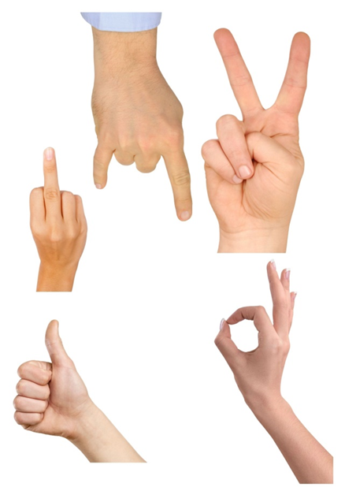
Παγίδες στη διαπολιτισμική επικοινωνία: Μη λεκτική επικοινωνία
Απόσταση: Ποια απόσταση σας κάνει να αισθάνεστε άνετα, όταν μιλάτε σε έναν/μία άγνωστο/η; Σας έχει τύχει στο παρελθόν ο/η συνομιλητής/ριά σας να μην κρατήσει τη «σωστή απόσταση»; Αν ναι, πώς επηρέασε τη συνομιλία σας;
Χειρονομίες: Γνωρίζετε τι σημαίνουν οι χειρονομίες στις διπλανές εικόνες σε τουλάχιστον δύο διαφορετικούς πολιτισμούς;
Μίμηση: Τι σημαίνει στον πολιτισμό σας, όταν κάποιος/α σας κοιτάζει κατάματα; Μπορείτε να σκεφτείτε άλλα παραδείγματα;

Slide 8
Παγίδες στη διαπολιτισμική επικοινωνία: Χρήση στερεοτύπων
Παράδεισος είναι το μέρος όπου οι αστυνομικοί είναι Βρετανοί/ίδες, οι μάγειρες/ισσες Ιταλοί/ίδες, οι μηχανικοί Γερμανοί/ίδες, οι εραστές/ερωμένες Γάλλοι/ίδες, και όλα οργανώνονται από τους/τις Ελβετούς/ίδες.
Κόλαση είναι το μέρος όπου οι αστυνομικοί είναι Γερμανοί/ίδες, οι μάγειρες/ισσες Βρετανοί/ίδες, οι μηχανικοί Γάλλοι/ίδες, οι εραστές/ερωμένες Ελβετοί/ίδες και όλα οργανώνονται από τους/τις Ιταλούς/ίδες.
Τα στερεότυπα και οι προκαταλήψεις μπορούν να επηρεάσουν τον τρόπο που επικοινωνούμε με τους άλλους ανθρώπους.
Υπάρχουν αρνητικά αλλά και θετικά στερεότυπα.
Η αυξημένη ευαισθητοποίηση σχετικά με τις επιπτώσεις των στερεοτύπων μπορεί να ελαχιστοποιήσει τις αρνητικές συνέπειες που απορρέουν από αυτά.
Η στάση ατομικού αναστοχασμού περιλαμβάνει: αναγνώριση της ύπαρξης των δικών μας προκαταλήψεων, κατανόηση του τρόπου που μας επηρεάζουν, επιβράδυνση, έλεγχο και άντληση πληροφοριών.

Slide 9
Παγίδες στη διαπολιτισμική επικοινωνία: Στυλ επικοινωνίας
Ποια πολιτισμική επικοινωνιακή διαφορά περιγράφεται στη διπλανή εικόνα;
Περιγράψτε μία παρόμοια διαφορά που συναντήσατε στον χώρο της εργασίας σας.
Τίτλος εικόνας: Tackling problems (Αντιμετώπιση προβλημάτων). Πηγή: Yang Liu – East meets West (2010)

Slide 10
Παγίδες στη διαπολιτισμική επικοινωνία: Στυλ επικοινωνίας
Ποια πολιτισμική επικοινωνιακή διαφορά περιγράφεται στη διπλανή εικόνα;
Περιγράψτε μία παρόμοια διαφορά που συναντήσατε στον χώρο της εργασίας σας.
Τίτλος εικόνας: Anger (Θυμός), Πηγή: Yang Liu – East meets West (2010)

Slide 11
Παγίδες στη διαπολιτισμική επικοινωνία: Στυλ επικοινωνίας
Ποια πολιτισμική επικοινωνιακή διαφορά περιγράφεται στη διπλανή εικόνα;
Περιγράψτε μία παρόμοια διαφορά που συναντήσατε στον χώρο της εργασίας σας.
Τίτλος εικόνας: Opinion (Άποψη), Πηγή: Yang Liu – East meets West (2010)

Slide 12
Παγίδες στη διαπολιτισμική επικοινωνία: Στυλ επικοινωνίας
Ποια πολιτισμική επικοινωνιακή διαφορά περιγράφεται στη διπλανή εικόνα;
Περιγράψτε μία παρόμοια διαφορά που συναντήσατε στον χώρο της εργασίας σας.
Τίτλος εικόνας: In a restaurant (Σε ένα εστιατόριο), Πηγή: Yang Liu – East meets West (2010)

Slide 13
Παγίδες στη διαπολιτισμική επικοινωνία: Στυλ επικοινωνίας
Ποια πολιτισμική επικοινωνιακή διαφορά περιγράφεται στη διπλανή εικόνα;
Περιγράψτε μία παρόμοια διαφορά που συναντήσατε στον χώρο της εργασίας σας.
Τίτλος εικόνας: Self-portrayal (Αυτοπροσωπογραφία), Πηγή: Yang Liu – East meets West (2010)

Slide 14
Παγίδες στη διαπολιτισμική επικοινωνία: Στυλ επικοινωνίας
Ποια πολιτισμική επικοινωνιακή διαφορά περιγράφεται στη διπλανή εικόνα;
Περιγράψτε μία παρόμοια διαφορά που συναντήσατε στον χώρο της εργασίας σας.
Τίτλος εικόνας: Boss (Αφεντικό), Πηγή: Yang Liu – East meets West (2010)

Slide 15
Παγίδες στη διαπολιτισμική επικοινωνία
Μπορείτε να αναφέρετε μερικά παραδείγματα παγίδων κατά τη διάρκεια διαπολιτισμικής επικοινωνίας στον χώρο εργασίας σας;
Ποιες είναι οι συνηθέστερες παγίδες;
Ποια εργαλεία και προσεγγίσεις χρησιμοποιείτε για να τις αποφεύγετε;
Υπάρχει χώρος για βελτίωση;
ΑΝΑΣΤΟΧΑΣΤΙΚΗ ΑΝΑΚΕΦΑΛΑΙΩΣΗ

Slide 16
Ανακεφαλαίωση
Υπάρχουν πολλές παγίδες που μπορεί να προκύψουν κατά την επικοινωνία ανθρώπων από διαφορετικές κουλτούρες.
Δεν είναι δυνατόν να μάθετε όλους τους ειδικούς κώδικες επικοινωνίας των πολιτισμών που θα συναντήσετε στον χώρο της εργασίας σας.
Ωστόσο, καλό είναι να γνωρίζετε ότι δεν επικοινωνούν όλοι/ες με τον τρόπο που επικοινωνείτε εσείς και ότι ακόμη και αν πείτε κάτι έχοντας καλές προθέσεις μπορεί να εκληφθεί τελείως διαφορετικά.

Slide 17
ΓΕΦΥΡΩΣΗ ΕΜΠΟΔΙΩΝ ΣΤΗ ΔΙΑΠΟΛΙΤΙΣΜΙΚΗ ΕΠΙΚΟΙΝΩΝΙΑ

Slide 18
Εκφραστείτε σε μία ξένη γλώσσα
Σκεφτείτε και σημειώστε, πώς θα περιγράφατε τις παρακάτω καταστάσεις σε μια ξένη γλώσσα που έχετε μάθει ή αν δεν μιλάτε κάποια ξένη γλώσσα, περιγράψτε ποια γλώσσα του σώματος θα χρησιμοποιούσατε για να τις περιγράψετε:
Διαδρομή από τη δουλειά σας μέχρι τον επόμενο σταθμό δημόσιας συγκοινωνίας·
Διαφορετικά προσόντα των ανθρώπων που εργάζονται στον ίδιο χώρο με εσάς·
Πιθανές παρενέργειες ή επιπλοκές μετά από μια χειρουργική επέμβαση·
Τι φάγατε χθες το βράδυ.

Slide 19
Γεφύρωση εμποδίων στη διαπολιτισμική επικοινωνία: επιλογή των κατάλληλων μέσων
Περιεχόμενο και σκοπός της επικοινωνίας | Μέσα επικοινωνίας
Απλά μηνύματα και συστάσεις προς τον/την ασθενή/πελάτη-ισσά σας | Γλώσσα του σώματος και χειρονομίες, εικονογράμματα
Καθημερινή επικοινωνία με τον/την ασθενή/πελάτη-ισσά σας | Εφαρμογές (apps) μετάφρασης, δίγλωσσοι/ες συνάδελφοι
Καταστάσεις έκτακτης ανάγκης και άλλες απρόβλεπτες καταστάσεις | Δίγλωσσοι/ες συνάδελφοι, οποιοδήποτε άτομο μιλάει τη μητρική γλώσσα του/της ασθενούς/πελάτη/ισσας, ιδανικά ένας/μία επαγγελματίας διερμηνέας
Επεξήγηση ιατρικών όρων | Εφαρμογές (apps) μετάφρασης ή λεξικό
Προγραμματισμένες συζητήσεις όπου απαιτείται λεπτομερής κατανόηση | Επαγγελματίες διερμηνείς

Slide 20
Γεφύρωση εμποδίων στη διαπολιτισμική επικοινωνία: Χρήση διερμηνέων
Πότε είναι απαραίτητη η συμμετοχή διερμηνέα; Σε μία περίπλοκη συνομιλία με πολλές λεπτομέρειες ή/και που αφορά σε ευαίσθητα ζητήματα; > Ναι
Ποιος/α θα είναι ο/η διερμηνέας; Μπορεί να είναι ένας/μία δίγλωσσος/η συνάδελφος ή χρειάζεται επαγγελματίας διερμηνέας; Δείξτε ιδιαίτερη προσοχή, όταν χρησιμοποιείτε μέλη της οικογένειας ως διερμηνείς > συγκρούσεις ρόλων.
Πού μπορώ να βρω έναν/μία διερμηνέα; Υπάρχουν εσωτερικοί/ές διερμηνείς; Υπάρχει ένα καθιερωμένο σύστημα για την εύρεση διερμηνέων; Υπάρχουν δίγλωσσοι πόροι στην ομάδα μου; Μπορώ να βρω επαγγελματίες διερμηνείς στο Διαδίκτυο ή μέσω τοπικών πρωτοβουλιών;
Προγραμματίστε μία προπαρασκευαστική και μία επακόλουθη συζήτηση με τον/τη διερμηνέα.

Slide 21
Γεφύρωση εμποδίων στη διαπολιτισμική επικοινωνία: Χρήση διερμηνέων (συνέχεια)
Όταν χρησιμοποιείτε διερμηνείς, δομήστε τη συνομιλία ως εξής:
Κατά το άνοιγμα της συνομιλίας:
α. Συστήστε τα άτομα που είναι παρόντα.
β. Εξηγήστε την ανάγκη για διερμηνεία και τον ρόλο του/της διερμηνέα.
Κατά τη διάρκεια της συνομιλίας:
α. Προσπαθήστε να τοποθετήσετε τα καθίσματα σε σχήμα κύκλου ή τριγώνου.
β. Διατηρήστε βλεμματική επαφή με τον/την ασθενή/πελάτη-ισσά σας.
γ. Επιλέξτε απλή και σαφή γλώσσα.
δ. Παρατηρήστε τη μη λεκτική επικοινωνία του/της ασθενούς/πελάτη-ισσάς σας.

Slide 22
Γεφύρωση εμποδίων στη διαπολιτισμική επικοινωνία: Χρήση διερμηνέων (συνέχεια)
3. Βεβαιωθείτε ότι ο/η διερμηνέας είναι πολιτισμικά κατάλληλος/η από την άποψη του φύλου, της εθνοτικής ομάδας κλπ.
4. Επιλέξτε έναν/μία διερμηνέα που τηρεί το απόρρητο του/της πελάτη/ισσάς σας.
5. Αφιερώστε χρόνο με τον/τη διερμηνέα και προετοιμάστε μαζί την κατάσταση που θα ακολουθήσει.
6. Επανεξετάστε τους ρόλους και τις διαδικασίες του/της διερμηνέα και προσφέρετέ του/της ενδοϋπηρεσιακή εκπαίδευση, αν το κρίνετε απαραίτητο.
7. Μιλήστε με σύντομες, απλές προτάσεις χωρίς αργκό, για να διευκολύνετε τη διερμηνεία. Απευθύνετε την ίδια ερώτηση με διαφορετικούς τρόπους.
8. Αποφύγετε την καθομιλουμένη, τους ιδιωματισμούς, την αργκό και τις παρομοιώσεις.
9. Παρακινήστε τον/τη διερμηνέα να μεταφράζει ό,τι ακούει αντί να παραφράζει.
10. Κοιτάξτε και μιλήστε απευθείας στον/στην ασθενή/πελάτη-ισσά σας, όχι στον/στη διερμηνέα, ακόμα και αν ο/η πελάτης/ισσα δεν σας καταλαβαίνει.
11. Ακούστε με προσοχή ακόμα και αν δεν καταλαβαίνετε τη γλώσσα.
12. Αναζητήστε μη λεκτικά μηνύματα.
13. Παρακαλέστε τον/τη διερμηνέα να ζητήσει από τον/την ασθενή/πελάτη-ισσά σας να επαναλάβει τις πληροφορίες που του/της έδωσε, για να ελέγξει αν υπάρχουν κενά στην κατανόηση.
14. Να έχετε υπομονή, καθώς η χρήση διερμηνέα δεν είναι εύκολη υπόθεση για κανένα από τα εμπλεκόμενα μέρη.

Slide 23
Γεφύρωση εμποδίων στη διαπολιτισμική επικοινωνία: Εφαρμογές (apps) μετάφρασης
PONS Online Translator:
Μεταφράζει σύνθετες προτάσεις στην επιθυμητή γλώσσα με τη βοήθεια της υπηρεσίας DeepL.
Υπάρχει πεδίο κειμένου και ένα εικονίδιο μικροφώνου για ηχογράφηση και εκφώνηση μέσω του Βοηθού Google.
Περιλαμβάνει διαφημίσεις.
Microsoft Translator:
Υποστηρίζει μετάφραση για κείμενο και ομιλία.
Μεταφράζει κείμενο που περιέχεται σε εικόνες και φωτογραφίες.
Περιλαμβάνει λειτουργία ομιλίας για να μεταφράζετε σύντομες φράσεις.
Είναι μία δωρεάν υπηρεσία μετάφρασης, χωρίς διαφημίσεις.
Google Translate:
Υποστηρίζει μετάφραση για κείμενο, ομιλία, φωτογραφίες, συνομιλίες και με γραφή/εικονικό πληκτρολόγιο.
Μεταφράζει σε σχεδόν πραγματικό χρόνο και παρέχει δυνατότητα ακρόασης του μεταφρασμένου κειμένου.
Δυνατότητα λήψης όλων των λεξικών χωρίς να απαιτείται σύνδεση στο Διαδίκτυο.
Είναι μία δωρεάν υπηρεσία μετάφρασης, χωρίς διαφημίσεις.

Slide 24
Γεφύρωση εμποδίων στη διαπολιτισμική επικοινωνία: Μη λεκτική επικοινωνία
Προβολή και επίδειξη: Προσπαθήστε να κάνετε τον/την ασθενή/πελάτη-ισσά σας να αισθανθεί άνετα δείχνοντάς του/της, π.χ. σε ποιον χώρο βρίσκονται οι τουαλέτες, τον τρόπο χρήσης μιας συσκευής κλπ.
Χρήση εικονογραμμάτων: Μπορεί να είναι κάρτες με σχέδια ή φωτογραφίες αντικειμένων ή τοποθεσιών που αποτελούν μέρος της καθημερινής ρουτίνας για τη φροντίδα του/της ασθενούς, όπως το φαγητό, το νερό, η τουαλέτα κλπ. Ο/Η ασθενής/πελάτης-ισσα μπορεί να σας δείξει την κάρτα/φωτογραφία για να επικοινωνήσει μαζί σας.
Λεξικό χωρίς λέξεις: Μπορείτε να χρησιμοποιήσετε ένα λεξικό που περιλαμβάνει εικόνες αντί για λέξεις. Μπορείτε να αγοράσετε τις εικόνες ή να τις σχεδιάσετε μόνοι/ες σας.
«Μετρητής πόνου»: Πρόκειται για μία διαβαθμισμένη κλίμακα από 0 («καθόλου πόνος») έως 10 («ανυπόφορος πόνος») που δίνει στον/στην ασθενή τη δυνατότητα να εκφράσει μη λεκτικά τον βαθμό του πόνου που νιώθει.
Μουσική και τέχνες: Μπορείτε να τις χρησιμοποιήσετε ως μορφές μη λεκτικής επικοινωνίας.

Slide 25
Γεφύρωση εμποδίων στη διαπολιτισμική επικοινωνία: Χρήση απλής γλώσσας
Απλό λεξιλόγιο
Απλοί αριθμοί και χαρακτήρες
Απλές προτάσεις
Απλό κείμενο
Απλή διάταξη και εικόνες

Slide 26
Οδηγίες επικοινωνίας για τον χώρο εργασίας
Εφαρμόστε τις συμβουλές επικοινωνίας στην πράξη επιλέγοντας μία από τις ακόλουθες εργασίες που θα πρέπει να υλοποιηθούν σε μικρές ομάδες εργασίας:
Επιλέξτε μία τυπική περίσταση επικοινωνίας στην καθημερινή σας εργασία και σχεδιάστε έναν οδηγό επικοινωνίας με ασθενείς/πελάτες-ισσες που δεν μιλούν τη μητρική σας γλώσσα.
ή
Δημιουργήστε χρησιμοποιώντας απλή γλώσσα ένα προσχέδιο για ένα φυλλάδιο σχετικά με την υπηρεσία σας, το οποίο θα απευθύνεται σε μία αλλοδαπή ομάδα-στόχου.

Slide 27
Ανακεφαλαίωση
Υπάρχουν πολλοί τρόποι και εργαλεία για να γεφυρώσετε τα εμπόδια επικοινωνίας με τους/τις ασθενείς ή τους/τις πελάτες/ισσές σας.
Το σημαντικότερο είναι να αναπτύξετε μαζί τους μία σχέση εμπιστοσύνης και σεβασμού.
Αυτό μπορεί να επιτευχθεί ακόμη και με μη λεκτικά μέσα.
Σε άλλες περιπτώσεις, ενδεχομένως να χρειαστεί να χρησιμοποιήσετε άλλα μέσα για να ενισχύσετε τη λεκτική επικοινωνία.
Φροντίστε να λαμβάνετε πάντα υπόψη τις ειδικές απαιτήσεις της εκάστοτε περίστασης για να επιλέγετε στη συνέχεια, τα κατάλληλα μέσα επικοινωνίας με τους/τις ασθενείς/πελάτες-ισσές σας.

Slide 28
ΕπΙλυση διαπολιτισμικΩν συγκροΥσεων

Slide 29
Επίλυση διαπολιτισμικών συγκρούσεων: Αντιμετώπιση του Πολιτισμικού Σοκ
Είναι πιθανό να υποστούμε σοκ από μία στάση που προέρχεται από έναν διαφορετικό πολιτισμικό προσανατολισμό, τον οποίο ενδέχεται να μην συμμεριζόμαστε. Αυτό μπορεί να οδηγήσει σε συγκρούσεις που είναι δύσκολο να αντιμετωπιστούν.
Η Margalit Cohen-Emerique ανέπτυξε μία διαγνωστική μέθοδο κρίσιμων περιστατικών που προκαλούν αισθήματα πολιτισμικού σοκ στα εμπλεκόμενα άτομα.
Σύμφωνα με την Cohen-Emerique, το πολιτισμικό σοκ είναι μία εμπειρία, γνωστική και συναισθηματική, που βιώνουμε, όταν ερχόμαστε σε επαφή με οτιδήποτε μας φαίνεται πολιτισμικά «ξένο».
Προκαλεί αδυναμία κατανόησης και συναισθήματα έκπληξης και φόβου. Αν το πολιτισμικό σοκ δεν αναγνωριστεί και δεν υποβληθεί σε κατάλληλη επεξεργασία, μπορεί να οδηγήσει σε αμυντικές αντιδράσεις.

Slide 30
Επίλυση διαπολιτισμικών συγκρούσεων: Αντιμετώπιση του Πολιτισμικού Σοκ
Η Margalit Cohen-Emerique (1999) περιέγραψε τρία βήματα που μπορούν να βοηθήσουν στην αντιμετώπιση του πολιτισμικού σοκ:
Αποκέντρωση: Αποσαφηνίστε πρώτα το σοκ σε συναισθηματικό επίπεδο. Τι αισθάνομαι; Τι ακριβώς προκαλεί αυτά τα συναισθήματα;
Κατανόηση του πλαισίου αναφοράς του/της άλλου/ης: Το επόμενο βήμα είναι να δώσουμε νόημα ο/η ένας/μία στις συμπεριφορές του/της άλλου/ης και το αντίστροφο εξετάζοντας τη διαφορετική πολιτισμική ταυτότητά του/της.
Διαπραγμάτευση: Διαπραγμάτευση δεν σημαίνει ούτε τυφλή υποταγή ούτε παθητική αποδοχή των απόψεων του/της άλλου/ης. Πρόκειται για μία ουσιαστική επικοινωνία που στόχο έχει την εξεύρεση λύσης σε ένα συγκεκριμένο πρόβλημα με τέτοιο τρόπο, ώστε να γίνεται σεβαστή όσο το δυνατόν περισσότερο η ταυτότητα και των δύο πλευρών.

Slide 31
Αναστοχασμός και Σχέδιο Δράσης
ΑΝΑΛΟΓΙΣΤΕΙΤΕ ΤΑ ΕΞΗΣ:
Τι έμαθα για τον εαυτό μου και το πολιτισμικό μου υπόβαθρο;
Τι έμαθα για τη διαπολιτισμική επικοινωνία;
Τι άλλο θα ήθελα να μάθω;
Ποιες αλλαγές σκοπεύω να κάνω στον τρόπο που εργάζομαι για να διασφαλίσω ότι λαμβάνω υπόψη όλα τα πολιτισμικά ζητήματα που αφορούν τους ανθρώπους στους οποίους παρέχω υπηρεσίες φροντίδας;

